Slide 1

DIA DEL ANIMAL
Faustino Ginestar 2023

Slide 2
¿Por qué el 29 de abril se conmemora el día del animal?
Desde 1908, cada 29 de abril se conmemora el fallecimiento de Ignacio Lucas Albarracín, quien fue pionero en el país en la lucha por los derechos de los animales en el país.
Ignacio Lucas Albarracín fue un abogado y jurisconsulto, nacido en Córdoba el 31 de julio de 1850, fue hijo del guerrero de la Independencia don Santiago Albarracín, y sobrino segundo por línea materna de Domingo Faustino Sarmiento.

Slide 3
¿Quién creó la Sociedad Protectora de animales?
En España, la primera la Sociedad Protectora de Animales y Plantas se fundó en Cádiz, en 1872, por Ambrosio Grimaldi

Slide 4
CUALES SON LOS DERECHOS QUE PROCLAMA LA SOCIEDAD PROTECTORA DE ANIMALES
Enuncia los derechos básicos que gozan los animales no humanos: derecho a la vida, derecho a la libertad, derecho a ser reconocidos y tratados como individuos; derecho a la salud pública veterinaria y derecho al respeto de sus intereses de especie.

Slide 5
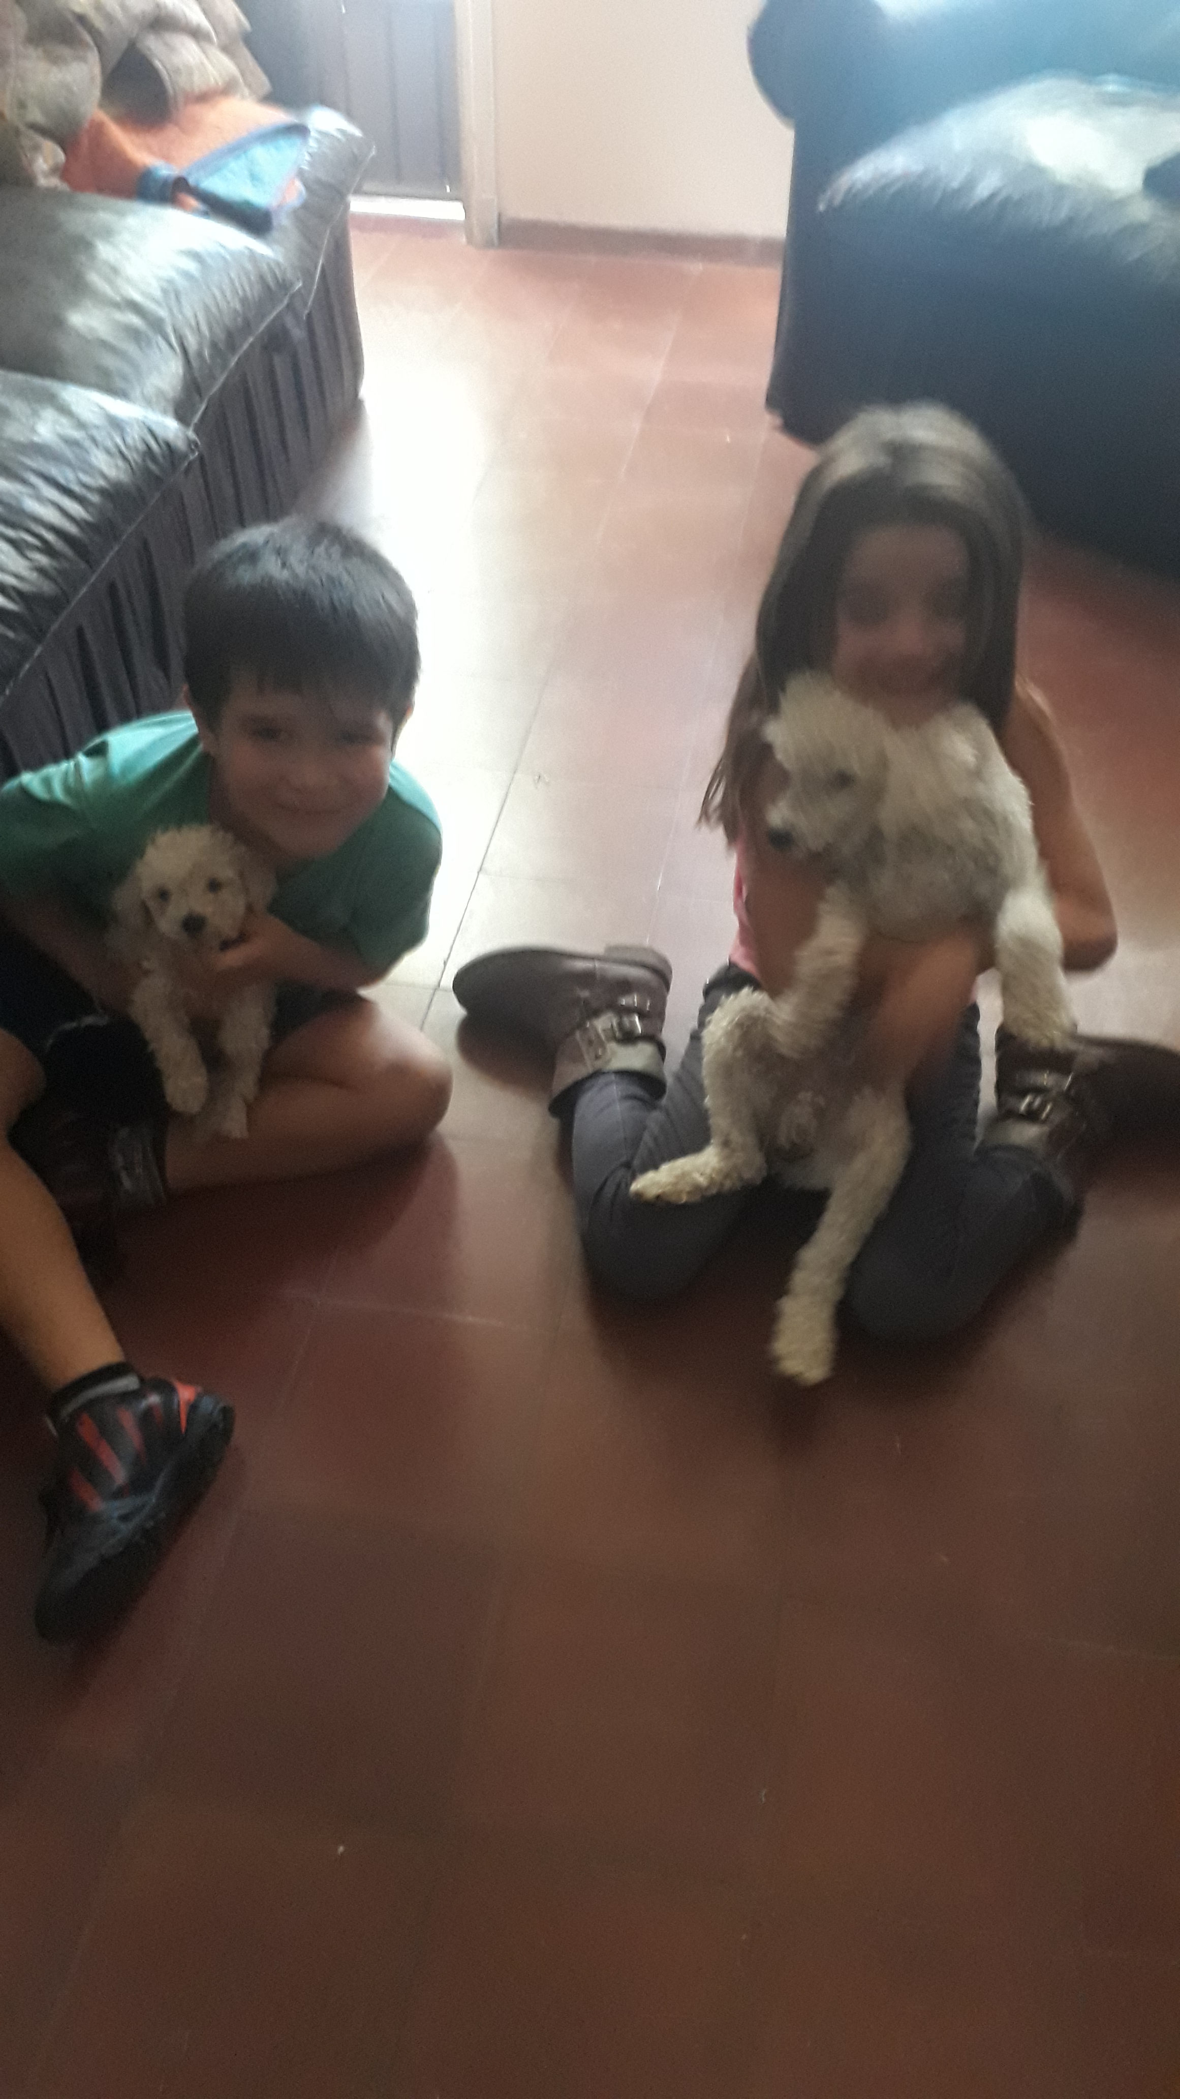
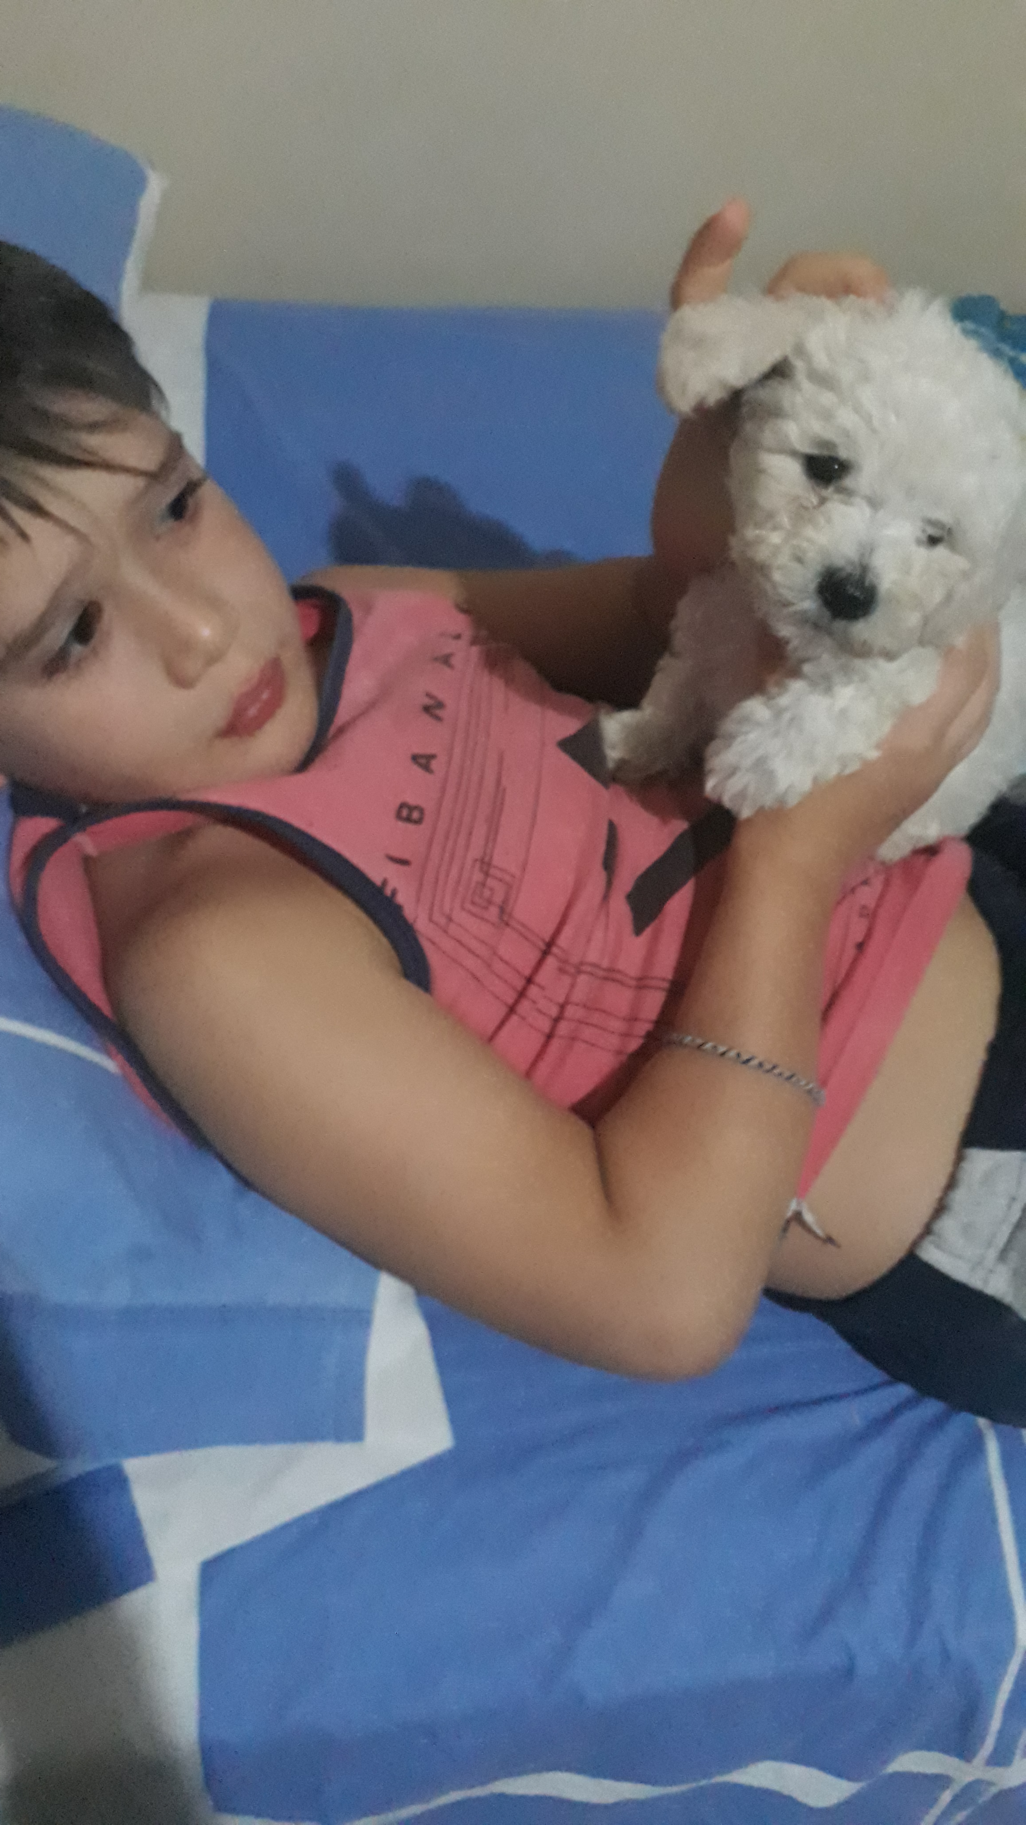
MIS MASCOTAS

